Slide 1
pg5_mst_sp 알고리즘 및 실행
컴퓨터공학부
201610674
이 영 훈

Slide 2
01
pg5_mst_sp 알고리즘
1) kruskal 알고리즘은 교재와 동일하게 구현하면서 minheap을 만들어서
최소신장트리 찾기 구현
2) dijkstra 알고리즘은 AdjMatGraph.h WGraph.h을 책과 동일하게 사용하며
WGraphDijkstra.h에서 최단경로와 비용을 출력하기 위해 경로를 위한 이차원
배열과 그 다음 갈 정점을 위해서 배열을 만들어서 최단경로와 비용을 저장 후
출력하여 구현

Slide 3
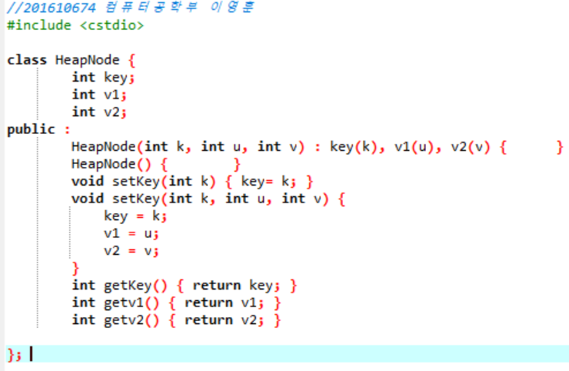
02
1) kruskal
HeapNode.h

Slide 4
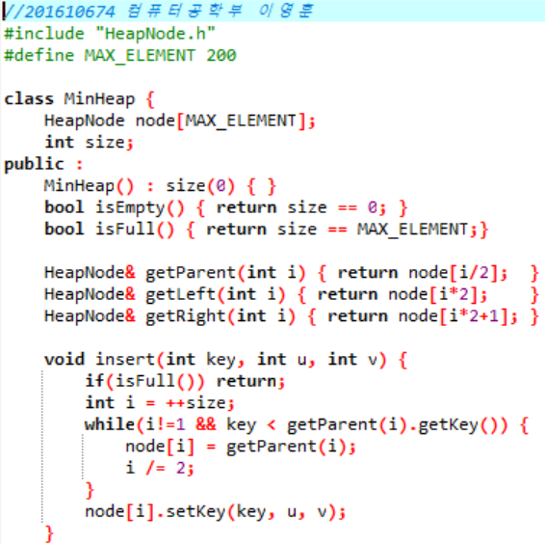
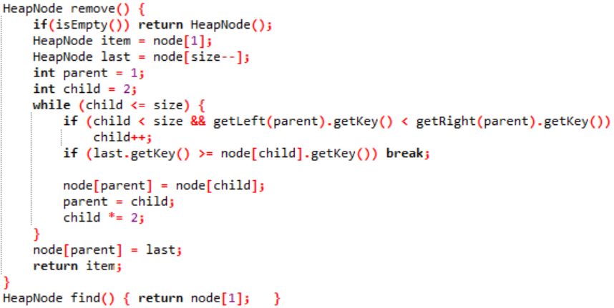
02
1) kruskal
MinHeap.h

Slide 5
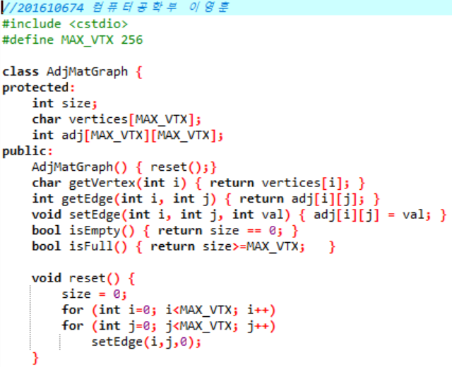
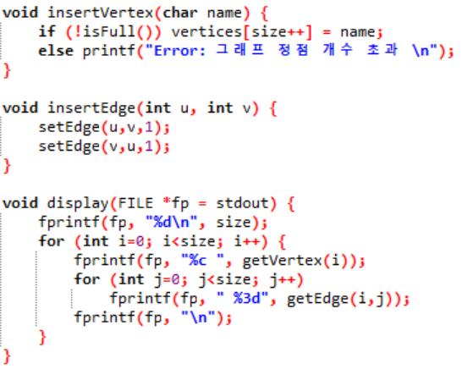
02
1) kruskal
AdjMatGraph.h

Slide 6
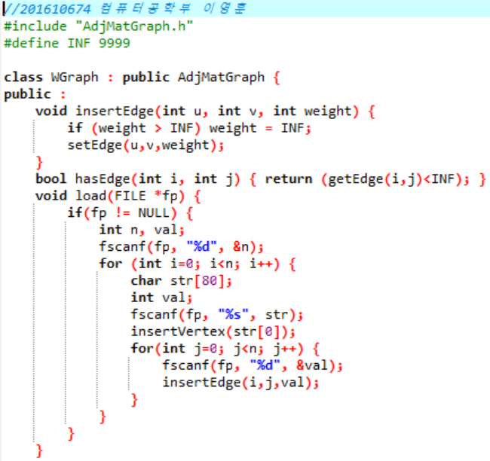
02
1) kruskal
WGraph.h

Slide 7
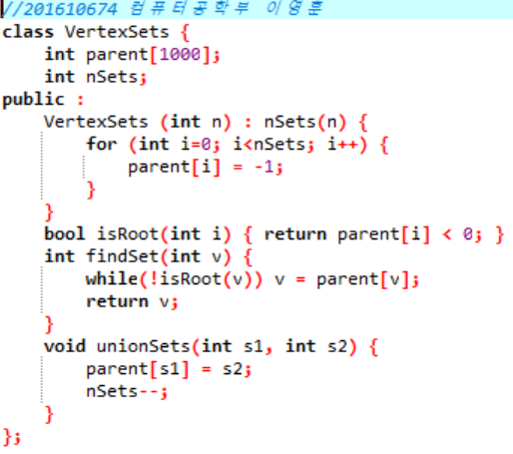
02
1) kruskal
VertexSets.h

Slide 8
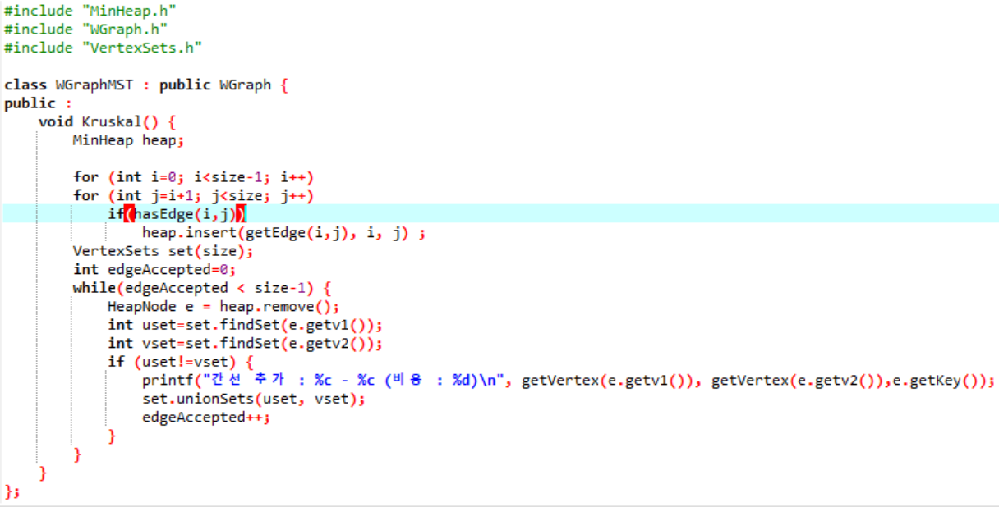
02
1) kruskal
WGraphMST.h

Slide 9
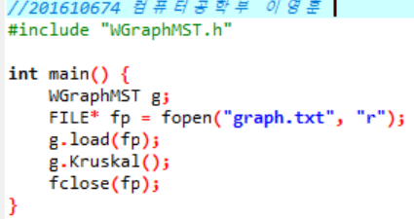
02
1) kruskal
WGraphMST.cpp

Slide 10
02
1) kruskal
책과 다른 점이라면 minheap 구현을 조금 내용에 맞게 바꾸고 메인문에서 파일입력을 받아서 포인터를 넘겨주는 식으로 바꾸었다.

Slide 11
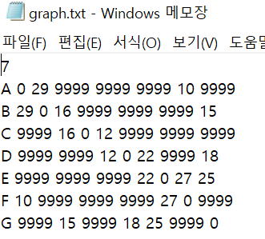
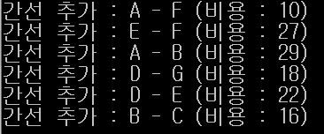
02
1) kruskal 실행화면

Slide 12
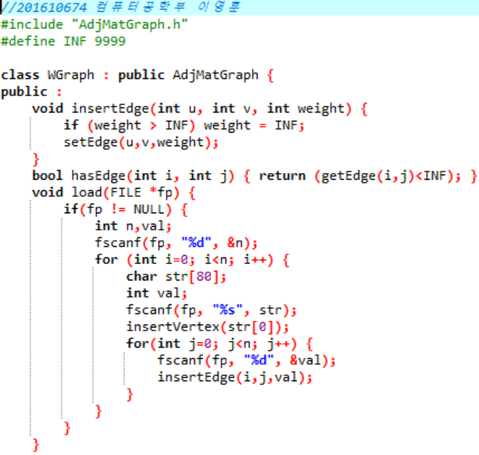
02
2) dijkstra
WGraph.h

Slide 13
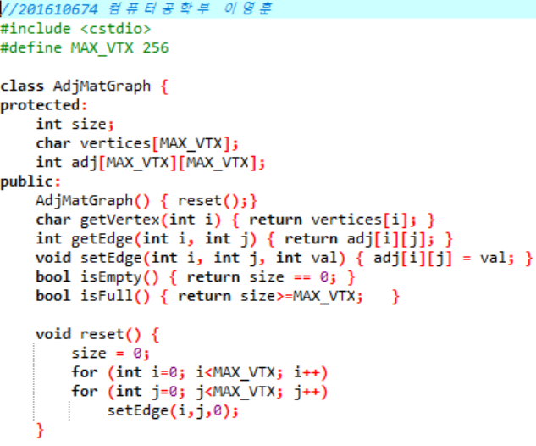
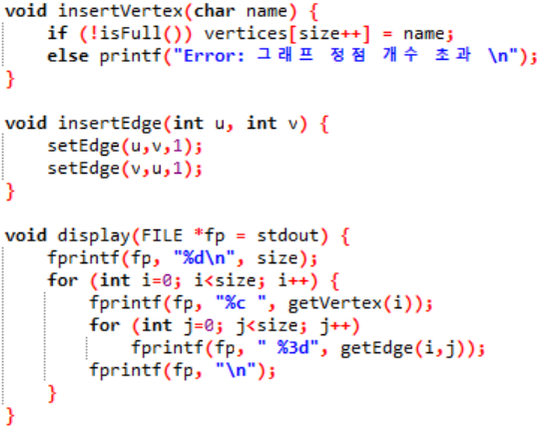
02
2) dijkstra
AdjMatGraph.h

Slide 14
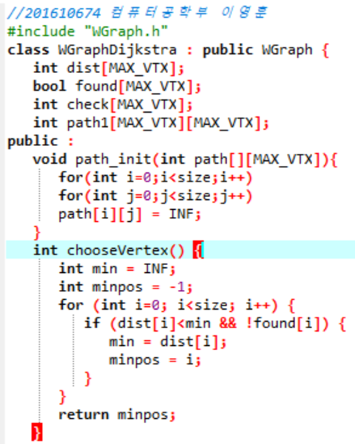
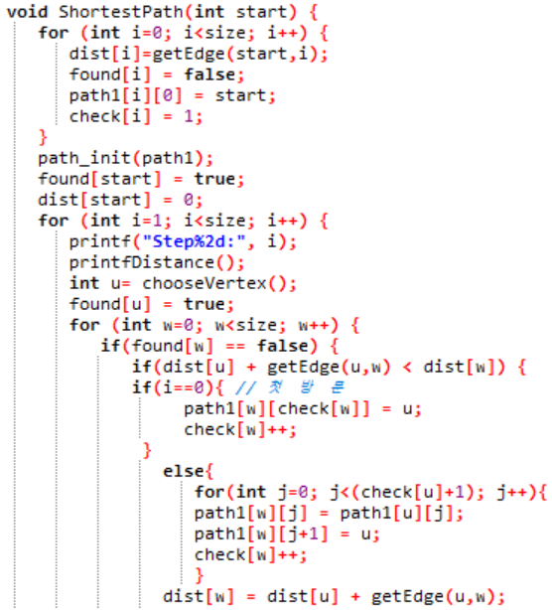
02
2) dijkstra
WGraphDijkstra.h

Slide 15
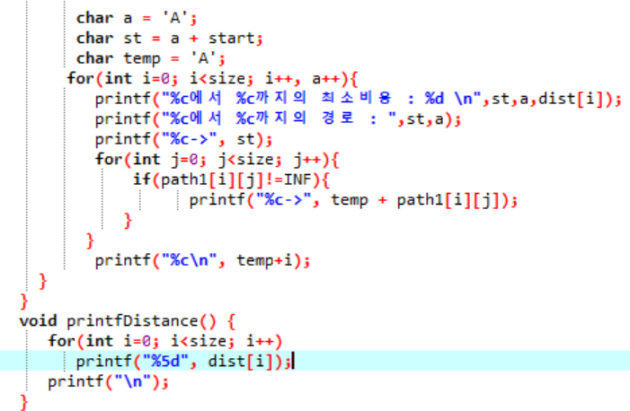
02
2) dijkstra
WGraphDijkstra.h

Slide 16
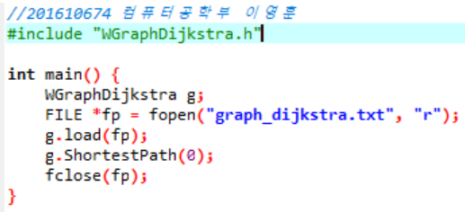
02
2) dijkstra
WGraphDijkstra.cpp

Slide 17
02
2) dijkstra
이차원 배열 path1을 통해서 최소 경로를 저장하고 일차원 배열 dist에 최소비용을 저장하여 출력하는식으로 구현하였다.

Slide 18
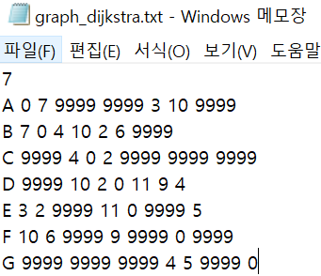
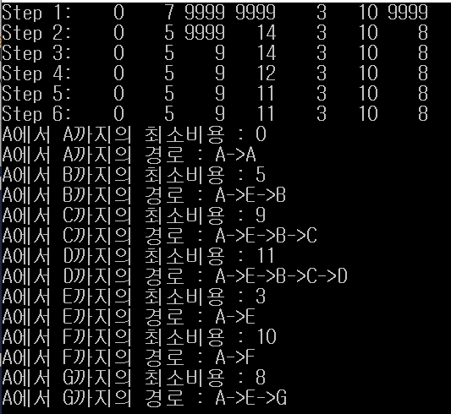
02
2) dijkstra 실행화면

